Slide 1
第十二周课堂小测解答

Slide 2
5月6日小测 Prob3
给定简单图G和H，对于任意自然数k，在G或H中存在k度顶点的前提下，G的k度顶点导出子图与H的k度顶点导出子图同构
由题意得，对于任意自然数k，G和H中有相同多个k度顶点
于是
G的顶点度序列与H的顶点度序列相同
G的顶点个数与H的顶点个数相同
G的边数与H的边数相同

Slide 3
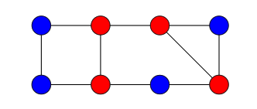
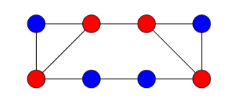
5月6日小测 Prob4
给定简单图G和H
“若对于任意自然数k，在G或H中存在k度顶点的前提下，G的k度顶点导出子图与H的k度顶点导出子图同构，则G和H同构”
反例：

Slide 4
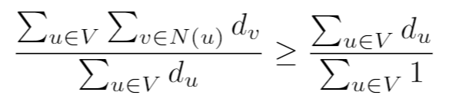
5月8日小测 Prob2
对于有限个顶点的简单图
记顶点平均度k=2|E|/|V|，最大点度Δ
从图中删去一个度最大的顶点不会使其顶点平均度增加
从图中删去一个度最小的顶点可能使其顶点平均度减小
K_2删去一个点后平均度从1减少为0
每个点邻居的度的平均值不会小于该图的顶点平均度
友谊悖论：你的朋友平均的朋友数很可能比你更多
即证明
直观解释：前者是一个加权平均，一个顶点被记数的次数与其度正相关，即度越大的点权重越大（完整计算见下页）

Slide 5
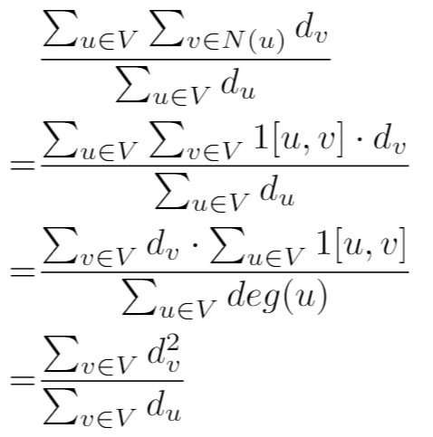
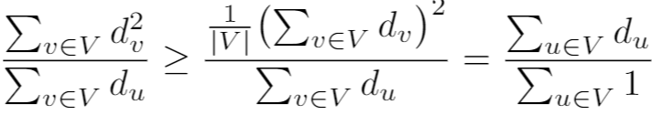
友谊悖论
定义随机变量1[u,v]，当边(u,v)存在时取1，其他情况下取0
利用加法交换律，改变对u,v的求和顺序，之后提取常数d_v
Cauchy-Schwarz不等式

Slide 6
5月8日小测 Prob3
存在一个奇自然数k，能找到一个k-正则图，该图的某个子图中含有奇数个度为奇数的顶点
错误，图中度为奇数的顶点个数总为偶数个
可以找到某个阈值k，对于任意的n>=k，总存在顶点数为n的自补图
错误，当完全图K_n有奇数条边时，不可能找到顶点数为n的自补图
存在无穷多个顶点数各不相同的自补图
正确，这里给一种从任意n个顶点自补图构造(n+4)个顶点自补图的方法
如左图，在原图中所有点与新增加的B,C两个点之间增加边，
取原图的一个自补映射f，可构造新图的自补映射f'
A
n阶自补图
B
C
D

